Slide 1
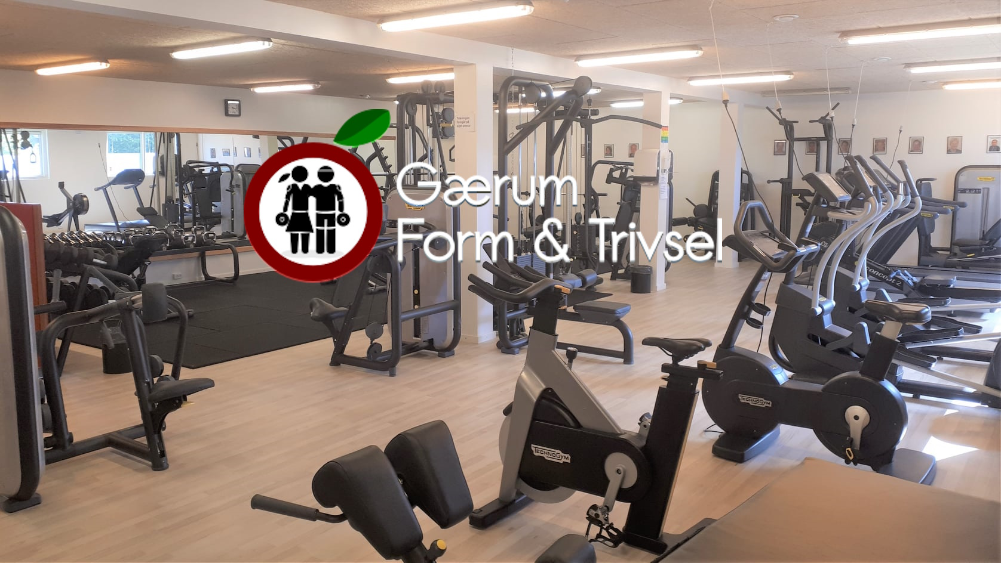
Hjemmeside redesign af Daniel Simonsen

Slide 2
Gærum Form og Trivsel
Lokal forening med ca. 100 medlemmer
Siden 2016

Slide 3
Målgruppen
Kvinder, 35 – 50
Bopæl i/ved Gærum
Aktiv på Facebook
Vægttab/Bedre kondition

Slide 4
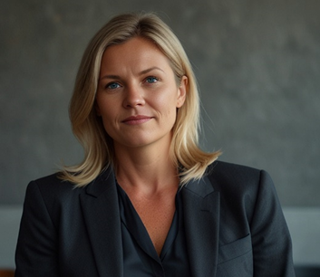
Mød Helle
45-årig advokat
Træt af usund krop og savner fysisk aktivitet
Målrettet mindset

Slide 5
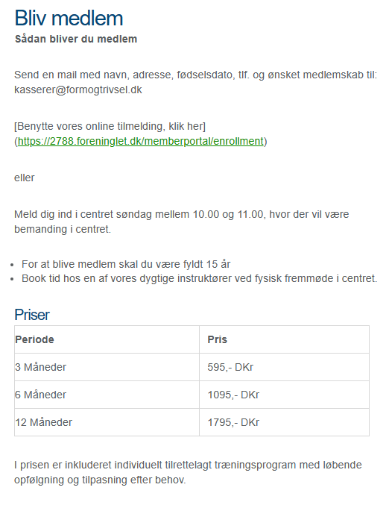
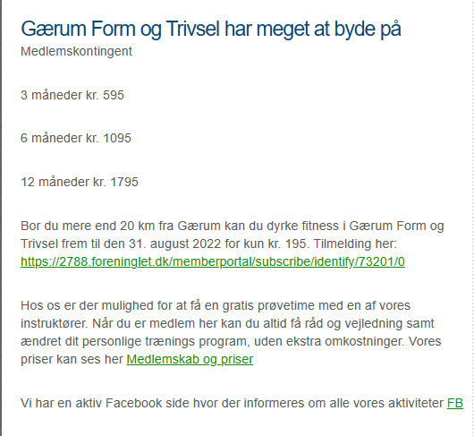
Deres nuværende design
Rodet content – informationer kan være svær at finde + gemt Facebookside
Manglende information omkring regler, politikker og tilbud
Mangel på kunderejse

Slide 6
Forarbejdet

Slide 7
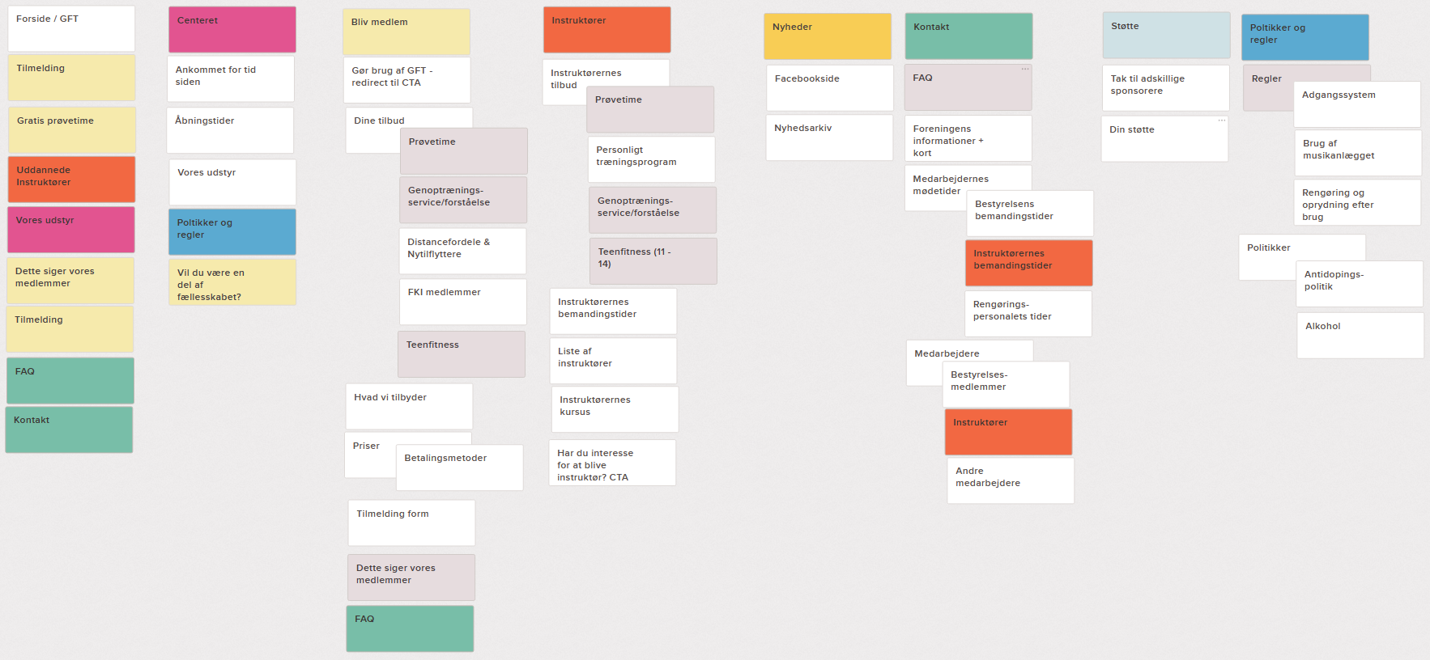
Navigation & Content brainstorm vha. Cardsmith

Slide 8
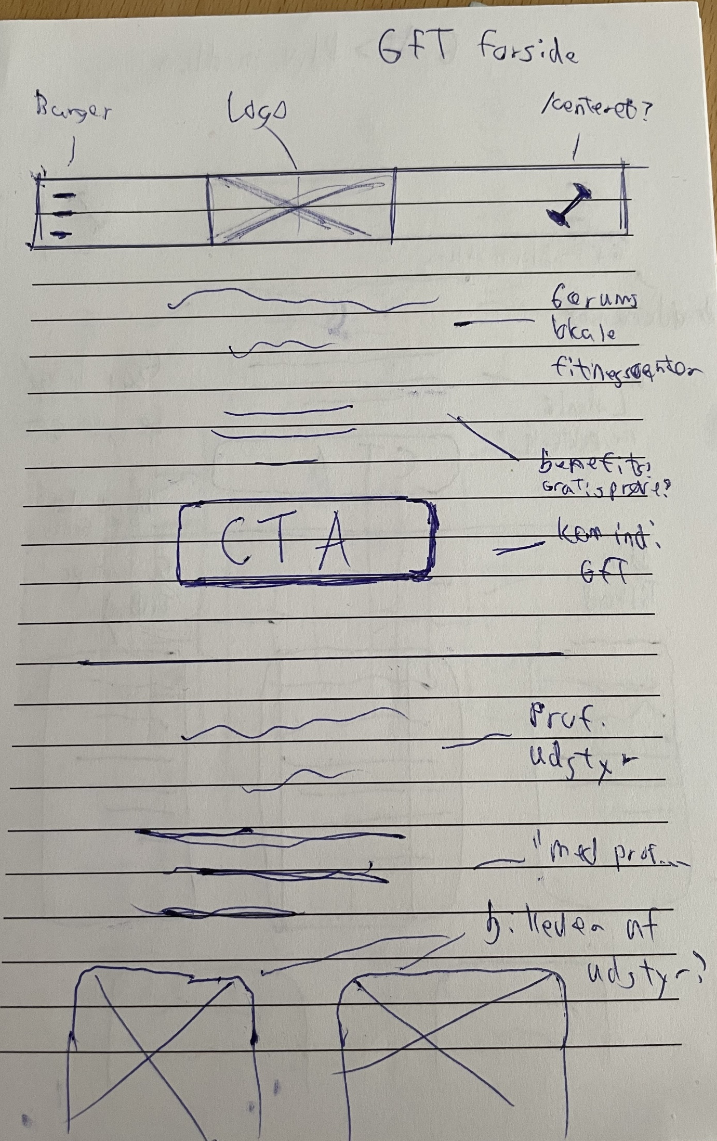
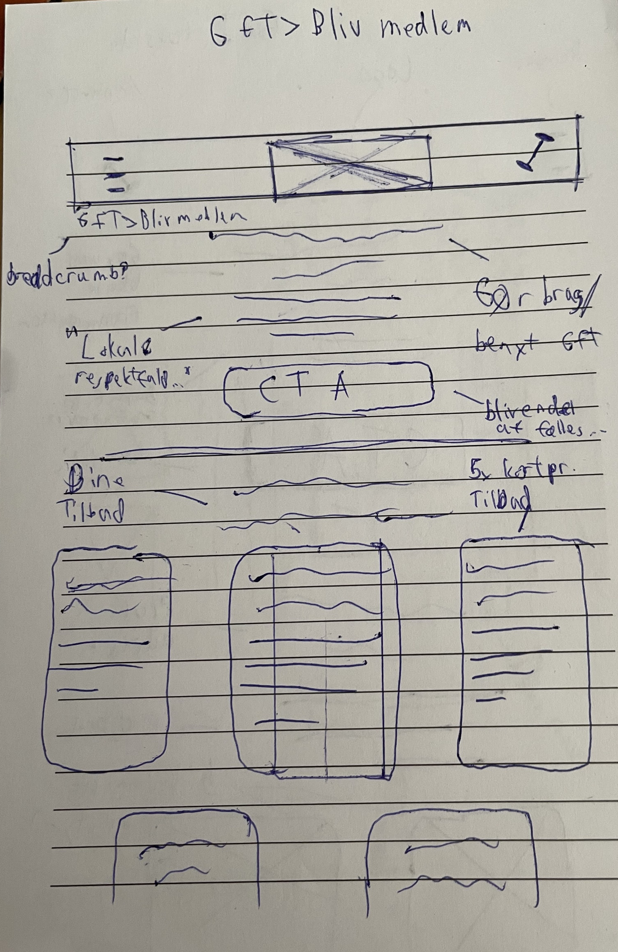
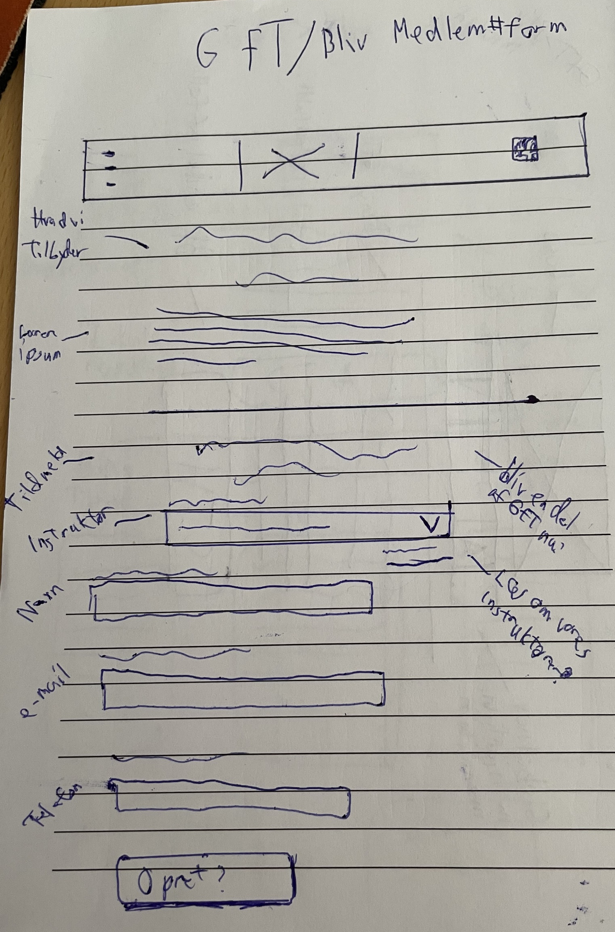
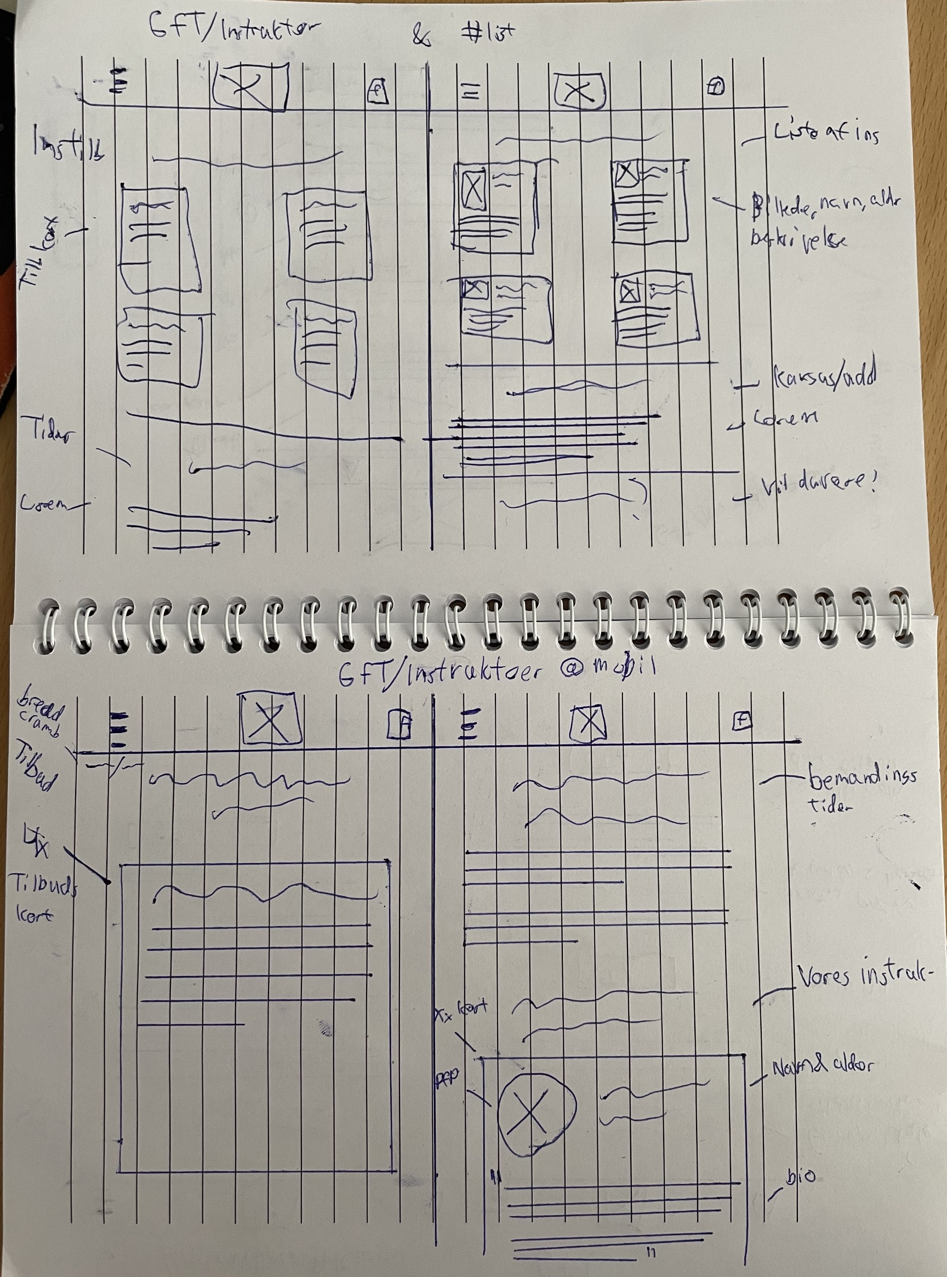
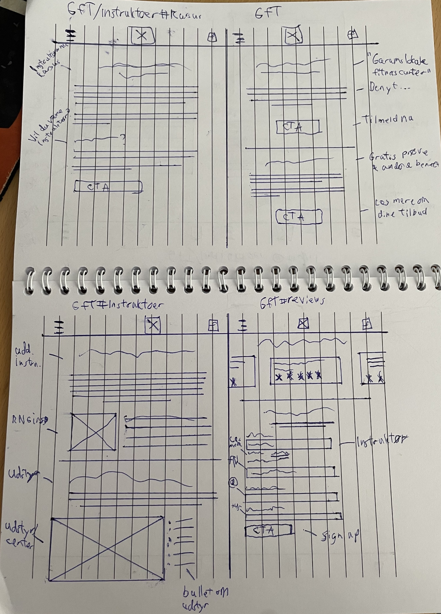
Wireframes

Slide 9


Wireframes

Slide 10
Designet

Slide 11
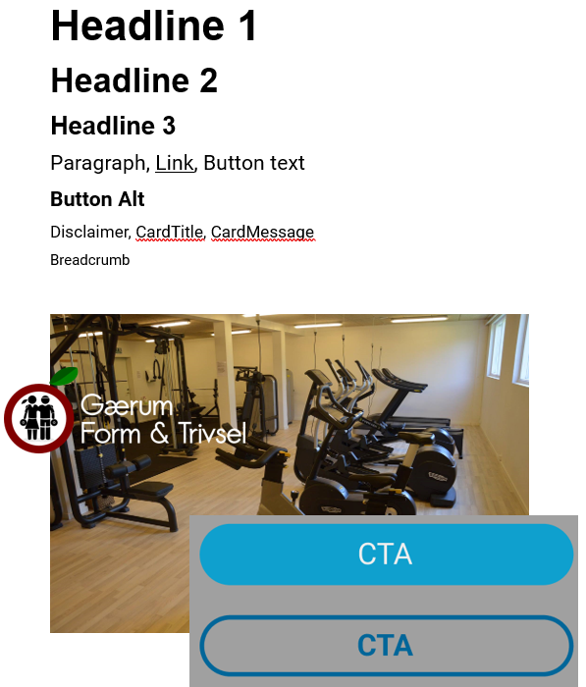
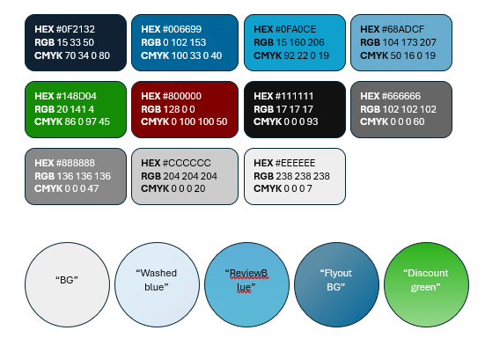
Styletile & Farver

Slide 12
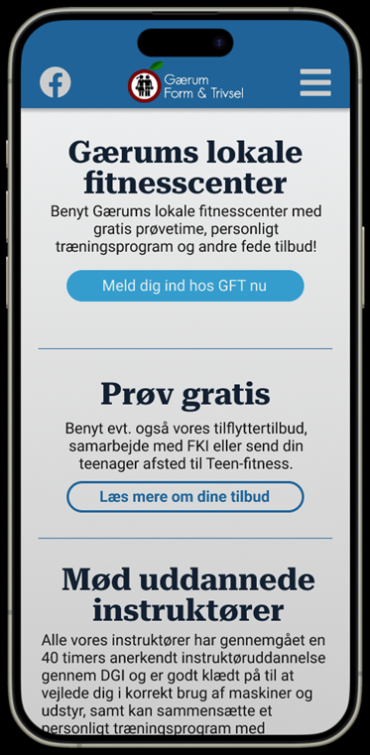
Prototypen i Figma

Slide 13
Konklusion & Refleksion
Godt arbejde
Min brugte tid
Det store billede
Optimal brugt tid på givne opgaver
Mere tid til at lege med farver/fonte?
Hvis jeg havde mere tid
Instruktører
Evt. Centeret & Kontakt

